Slide 1
微處理機實習 Arduino的應用實例_2
電子工程研究所 賴建宏
laisan86@gmail.com

Slide 2
大綱
認識感測器(接續上次內容)
試試真的感測器：光敏電阻
ESP8266的另一項利器：WiFi的運用
要WiFi幹嘛？
第一個小實驗：掃描你周遭有多少無線基地台
第二個小實驗：用來當瀏覽器上網
第二個小實驗中提到的HTTP又是甚麼？

Slide 3

認識感測器
第一個感測器專題：光敏電阻
分壓變化去換算成溫度
濾鏡
GND
固定電阻(很多是10k)
板子上已經焊接好了，記得A0那邊的跳線要接上囉～
3.3V

Slide 4
認識感測器
第一個感測器專題：光敏電阻
其實也是電阻，只不過呢～能根據感測到的光強弱而變化電阻的數值；通常光越強則電阻值越小，光越弱電阻值越大
濾鏡上的塗料跟結構，可以決定能感測的光波波長範圍
使用上多以分壓電路的電壓變化，反向來估算光強弱

Slide 5
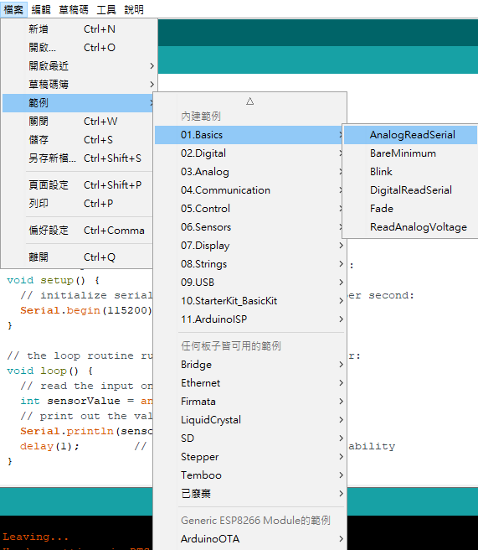
認識感測器
第一個感測器專題：光敏電阻
ESP8266也有類比對數位轉換(Analog to Digital Converter, ADC)的功能，就是A0！

Slide 6
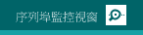
認識感測器
第一個感測器專題：光敏電阻
之後按下右上角像放大鏡那個按鈕，看看是否出現一個新的視窗，然後不斷地有數值在變化？
手去擋住光敏電阻的光一下，數值是變大、還是變小？

Slide 7
ESP8266的另一項利器：WiFi的運用
要WiFi幹嘛？
Internet of Things，所以關鍵除了Things以外，還有Intenet哪～
而且，利用現在的網際網路，不管手機、平板、筆電都能用，不是比較省錢又簡單！？幹嘛為了期末作品去特意花大錢買一堆

Slide 8
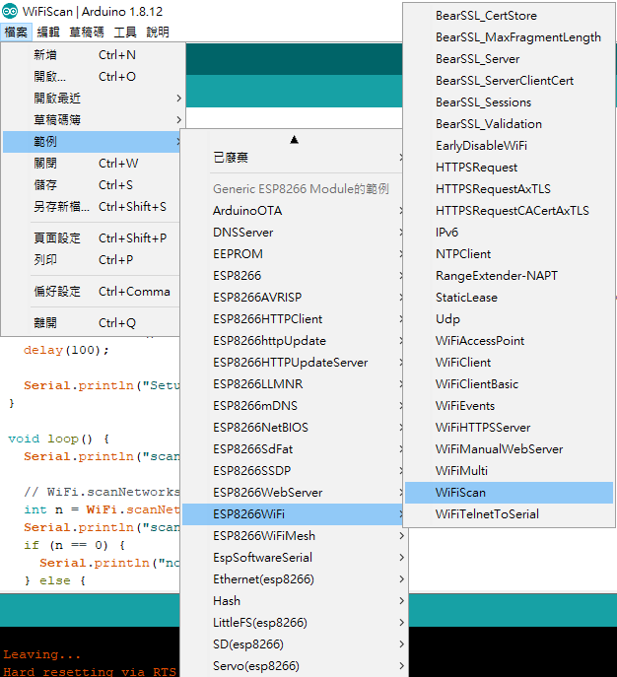
ESP8266的另一項利器：WiFi的運用
第一個小實驗：掃描你周遭有多少無線基地台

Slide 9
ESP8266的另一項利器：WiFi的運用
第一個小實驗：掃描你周遭有多少無線基地台
燒錄完成後，打開序列埠視窗看看，是不是定時一直再掃描周遭有多少的WiFi基地台？
用你的手機打開WiFi分享，看看ESP8266會不會找得到？

Slide 10
ESP8266的另一項利器：WiFi的運用
第一個小實驗：掃描你周遭有多少無線基地台
仔細看一下，有個 #include “ESP8266WiFi.h“ 這將會是我們以後在Arduino IDE下使用ESP8266的WiFi功能時，特別需要的基礎 – 程式庫啦～
WiFi.xxxx..xxxxx 那些個 WiFi 開頭的，就是呼叫程式庫的內容
mode(WIFI_STA) 站台模式
disconnect() 斷開
scanNetworks() 掃描網路

Slide 11
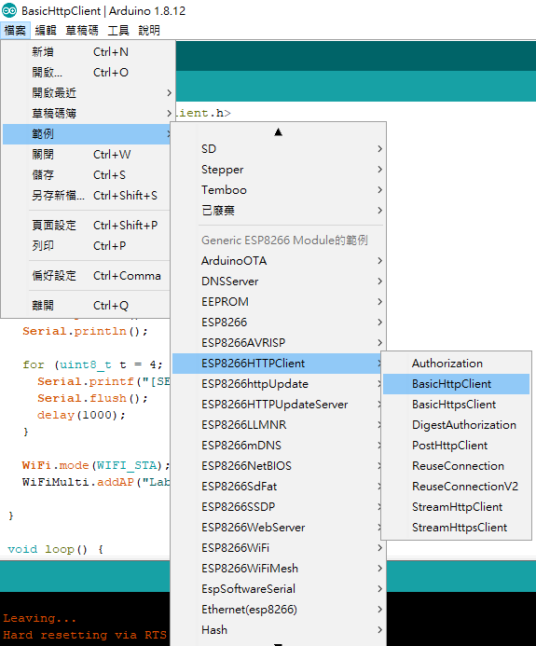
ESP8266的另一項利器：WiFi的運用
第二個小實驗：用來當瀏覽器上網

Slide 12
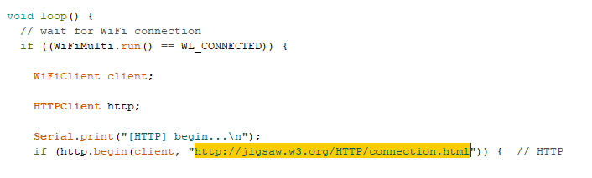
ESP8266的另一項利器：WiFi的運用
第二個小實驗：用來當瀏覽器上網
找到 WiFiMulti.addAP() 看看有沒有要你指定WiFi基地台以及密碼？
用你的手機分享的WiFi，把你的WiFi分享出來的名稱以及密碼改進去
先用你電腦的瀏覽器，到這個網址看看內容是甚麼：

Slide 13
ESP8266的另一項利器：WiFi的運用
第二個小實驗：用來當瀏覽器上網
燒錄完成後，打開序列埠視窗看看 ➔ 小技巧：要是等很久沒有，按一下ESP8266的RST那個黑色小按鈕
然後是不是連上剛剛的網站，並且會把網站的內容給列出來？

Slide 14
ESP8266的另一項利器：WiFi的運用
第二個小實驗中提到的HTTP又是甚麼？
剛剛的範例中有一列： Serial.print("[HTTP] GET...\n");
HTTP GET其實是種通訊協定protocal下的請求方法Request，白話講就是服務應用application啦～～那HTTP是甚麼？
所謂HTTP全名叫做超文本傳輸協定HyperText Transfer Protocol
在1989年歐洲核子研究組織CERN開發
最初的目的是為了提供一種對大家方便公開圖文並茂研究成果的統一瀏覽特性，後來制定出的方法就是大家今天所熟知的HTML網頁

Slide 15
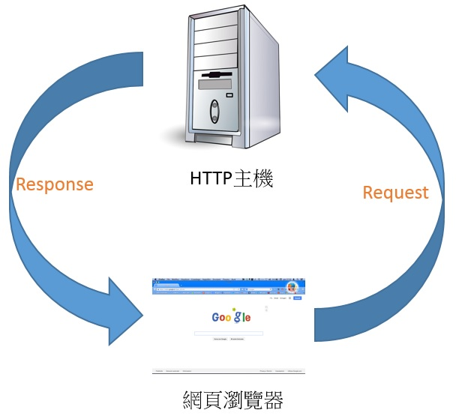
ESP8266的另一項利器：WiFi的運用
第二個小實驗中提到的HTTP又是甚麼？
那幹嘛還用HTTP？不能別的嗎？
HTTP這個老技術至今還流行，說穿了就是『海納百川』四個大字，HTTP的結構超級簡單(因為只有純文字描述而已)因此可以在任何網路上實現

Slide 16
ESP8266的另一項利器：WiFi的運用
第二個小實驗中提到的HTTP又是甚麼？
GET原本的意思是向主機發出「顯示網頁內容」的要求，後來因為網頁也有目錄的觀念；進而之後有了帶入參數，讓網頁內容改變的需求，這個也逐步明朗化，因此GET的Request有了Query String的設計
所謂Query String說的，就是在網址後面根據不同參數，能夠指定參數值的意思，例如說網址是http://sample.org/over/here，而這個網址可以指定參數A、B兩參數，這時候若A=1、B=2，則用Query String的表示就變成了
http://sample.org/over/here?A=1&B=2

Slide 17
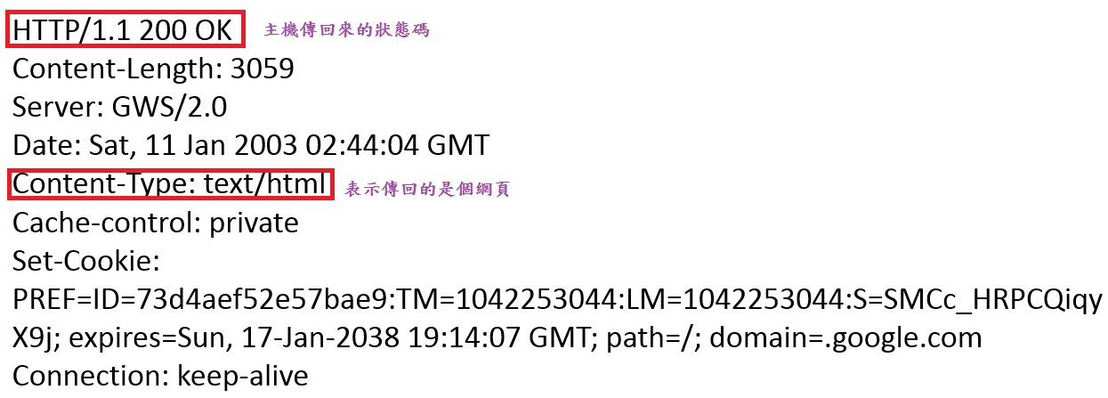
ESP8266的另一項利器：WiFi的運用
第二個小實驗中提到的HTTP又是甚麼？
然後哩？這裡就要聊一下HTTP Response，其實指的就是由主機回傳的結果，一般來說會有一個三位數字狀態碼，表示主機對於你的Request處理之後的結果
好比說：200代表OK、404代表你說的網頁不存在…等。完整的Response拿Google的回應當範例，大概如下圖

Slide 18
ESP8266的另一項利器：WiFi的運用
第二個小實驗中提到的HTTP又是甚麼？
到這邊大概有點概念了吧？其實不管HTTP主機也好還是網頁瀏覽器，事實上都是透過英文字母跟數字合成的一大串像是傳統的『電報文』的字串一樣的資料在溝通
收到指定字串內容，主機或者網頁瀏覽器再去翻譯這『電報文』
如果是網頁瀏覽器碰到圖片或者甚麼Java外掛…等，就再各別跑一趟，去跟主機下載，下載回來看自己能否顯示(純粹圖片大多可以)
否則，像是Java外掛，就要啟動你PC裡面的執行程式(要是沒有可以處理的對應執行程式…跳個畫面出來，叫你去下載程式囉～)

